Slide 1

IROP 2021 – 2027
Klára Dostálová

Slide 2
Změny v IROP ve srovnání s obdobím 2014 - 2020
  Nová témata v IROP
    Regenerace veřejných prostranství obcí a měst
    Veřejná infrastruktura pro cestovní ruch
    Jiné dílčí aktivity např. ve zdravotnictví
    Širší možnosti pro CLLD
  Co v IROP nebude
    Zateplování bytových domů (MŽP – Nová Zelená úsporám)
    Územní plánování (národní dotace + OPŽP)
    Komunitní centra (Společná zemědělská politika)
    Sociální podnikání (OPZ+)
    Režijní a animační výdaje MAS (OPTP)

Slide 3
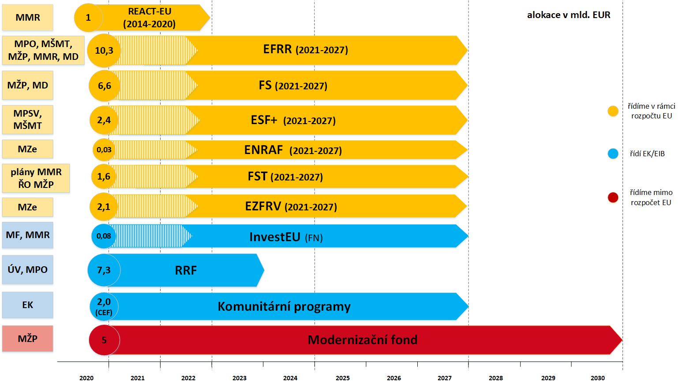
Finanční zdroje EU pro období 2021–2027 (2030)
IROP

Slide 4
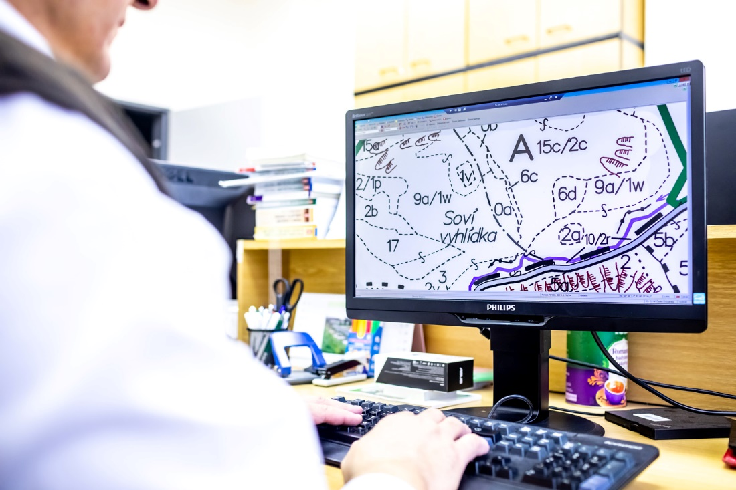
IROP a Konkurenceschopnější a inteligentnější Česko
  eGovernment a kybernetická bezpečnost
    Elektronizace vybraných služeb veřejné správy
    Metropolitní, krajské a další neveřejné sítě veřejné správy
    Rozšíření propojeného datového fondu
    Automatizace zpracování
    digitálních dat
    Elektronická identita
    eGovernment cloud
    Portály obcí a krajů
    Kybernetická bezpečnost

Slide 5
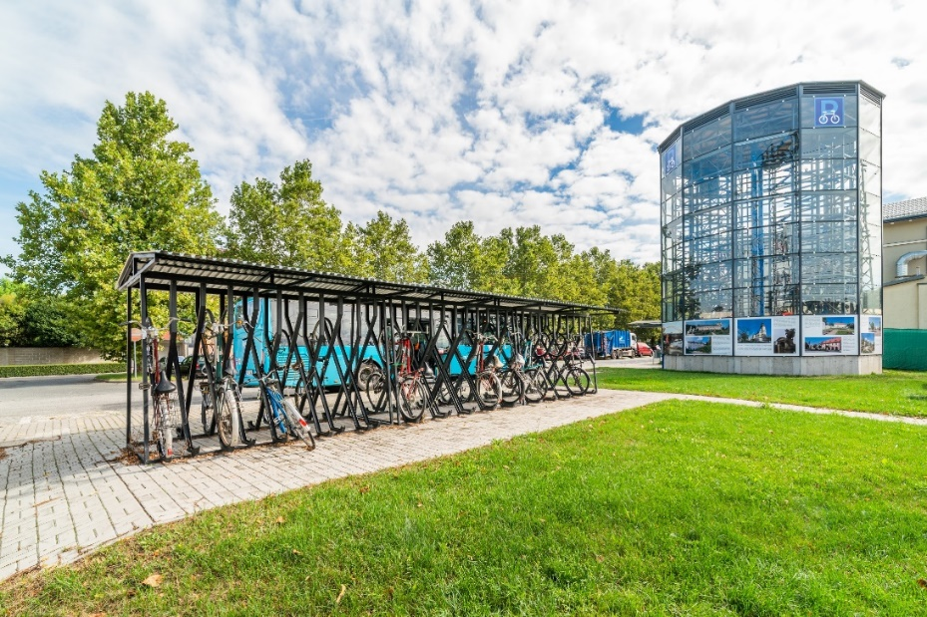
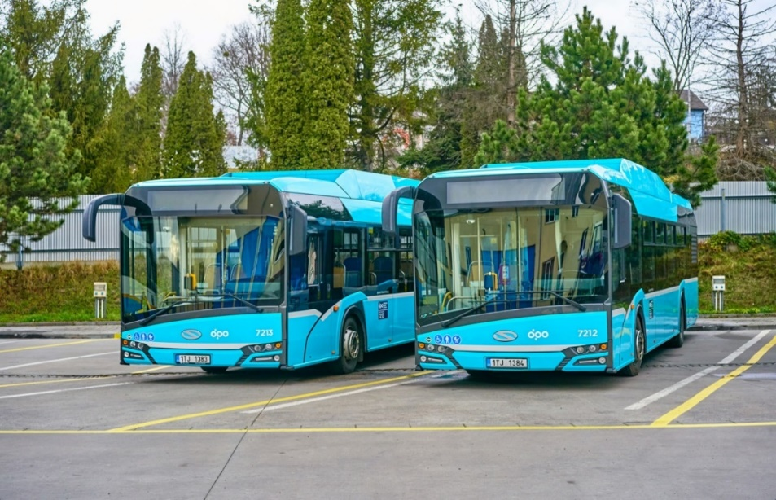
IROP a Zelenější, nízkouhlíkové a odolné Česko
Čistá a aktivní mobilita
    Nízkoemisní a bezemisní vozidla pro veřejnou dopravu
    Plnící a dobíjecí stanice pro veřejnou dopravu
    Telematika pro veřejnou dopravu
    Multimodální osobní doprava ve městech a obcích (terminály)
    Infrastruktura pro bezpečnou nemotorovou dopravu
    Infrastruktura pro cyklistickou dopravu

Slide 6
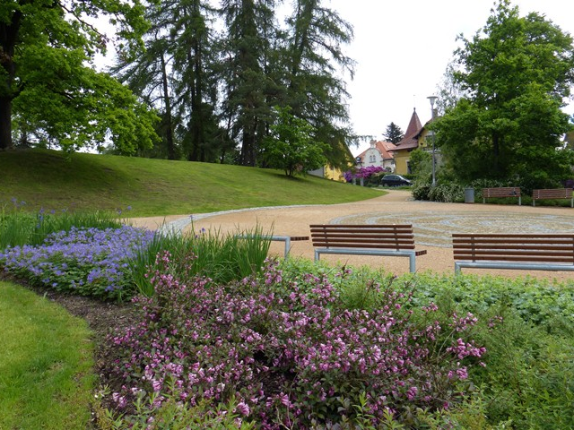
IROP a Zelenější, nízkouhlíkové a odolné Česko
Revitalizace měst a obcí
Revitalizace veřejných prostranství s budováním zelené infrastruktury měst a obcí, např. parky, náměstí, návsi, městské třídy, uliční prostory - ucelené (komplexní) projekty veřejných prostranství zaměřené na zelenou
infrastrukturu, veřejnou a technickou
infrastrukturu a související opatření
v řešeném území

Slide 7
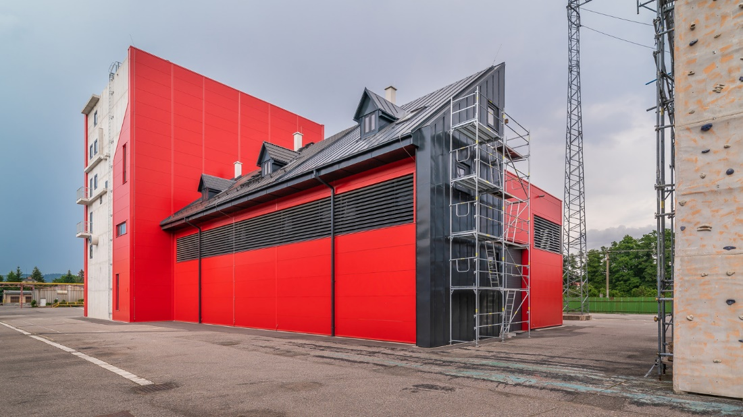
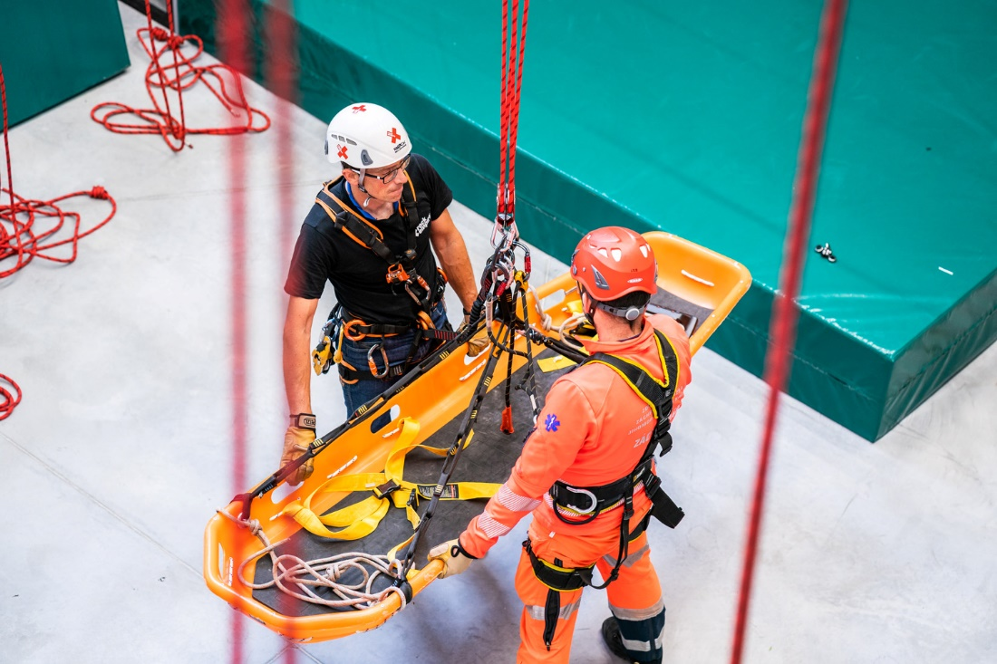
IROP a Zelenější, nízkouhlíkové a odolné Česko
Prevence rizik, zvýšení odolnosti a ochrana obyvatelstva
      Vybavení a posílení kapacit základních složek IZS
      Výcviková a vzdělávací střediska
      Jednotný systém varování a vyrozumění obyvatelstva
      Strategicky významné ICT systémy základních složek IZS

Slide 8
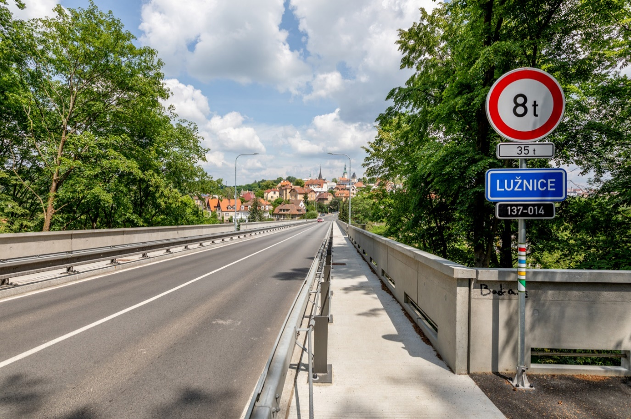
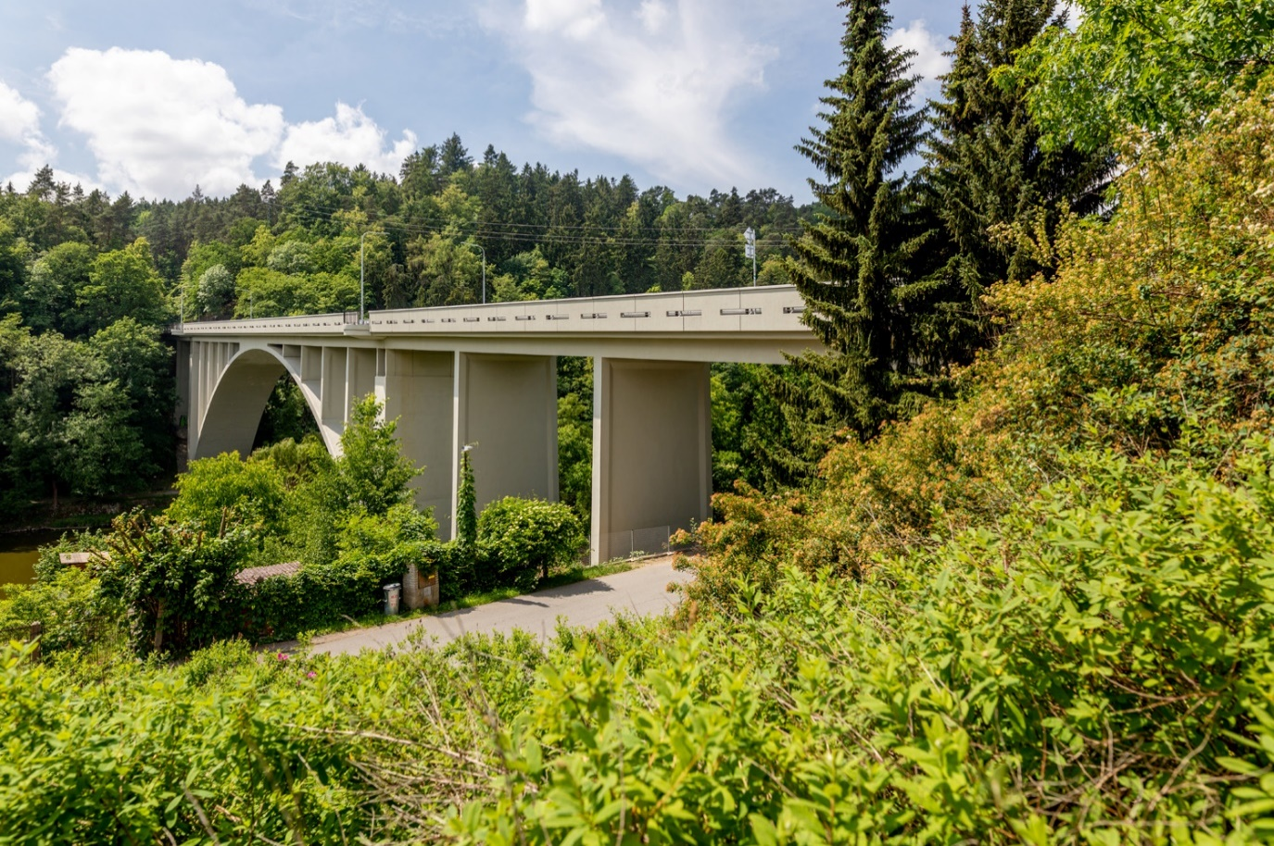
IROP a Propojenější Česko
Silnice II. třídy
      Výstavba obchvatů obcí a silničních přeložek
      Rekonstrukce a modernizace silnic II. třídy
      Technické zhodnocení a výstavba mostů na vybraných úsecích silnic II. třídy

Slide 9
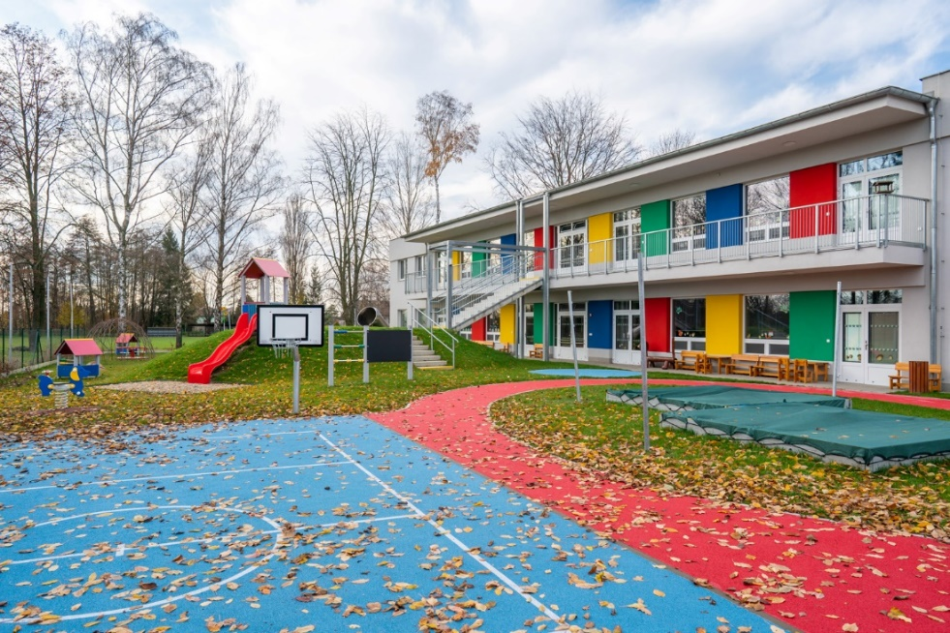
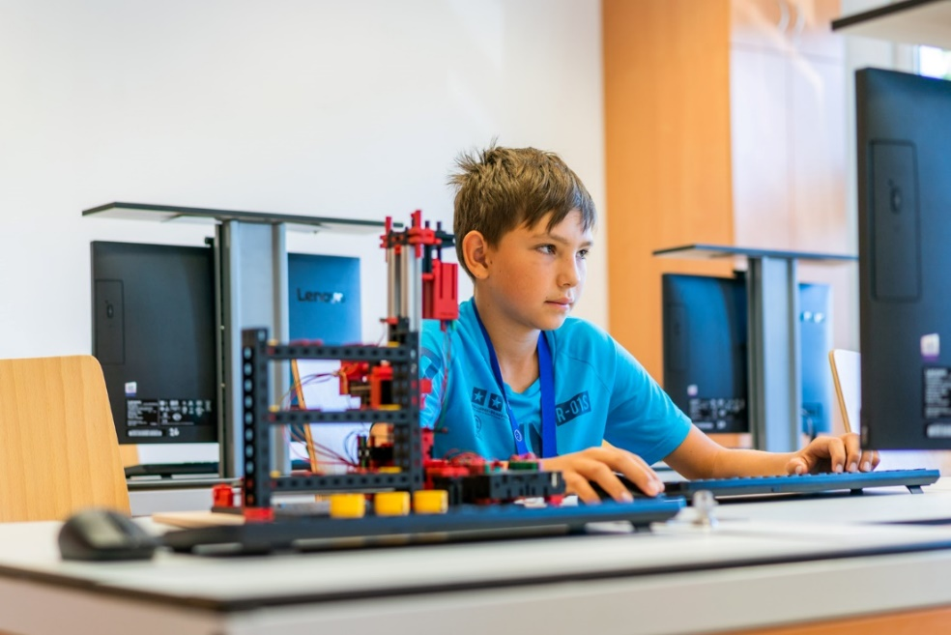
IROP a Sociálnější a inkluzivnější Česko
Vzdělávací infrastruktura
    Mateřské školy
    Základní školy - odborné učebny, školní družiny a školní kluby…
    Střední a vyšší odborné školy, konzervatoře
    Zájmové a neformální vzdělávání a celoživotní učení
    Školská poradenská zařízení, speciální školy a střediska výchovné péče

Slide 10
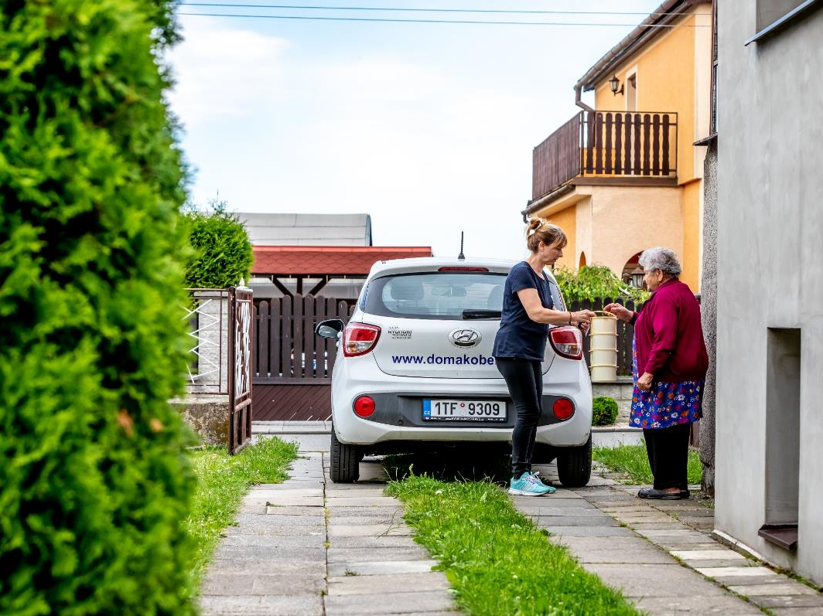
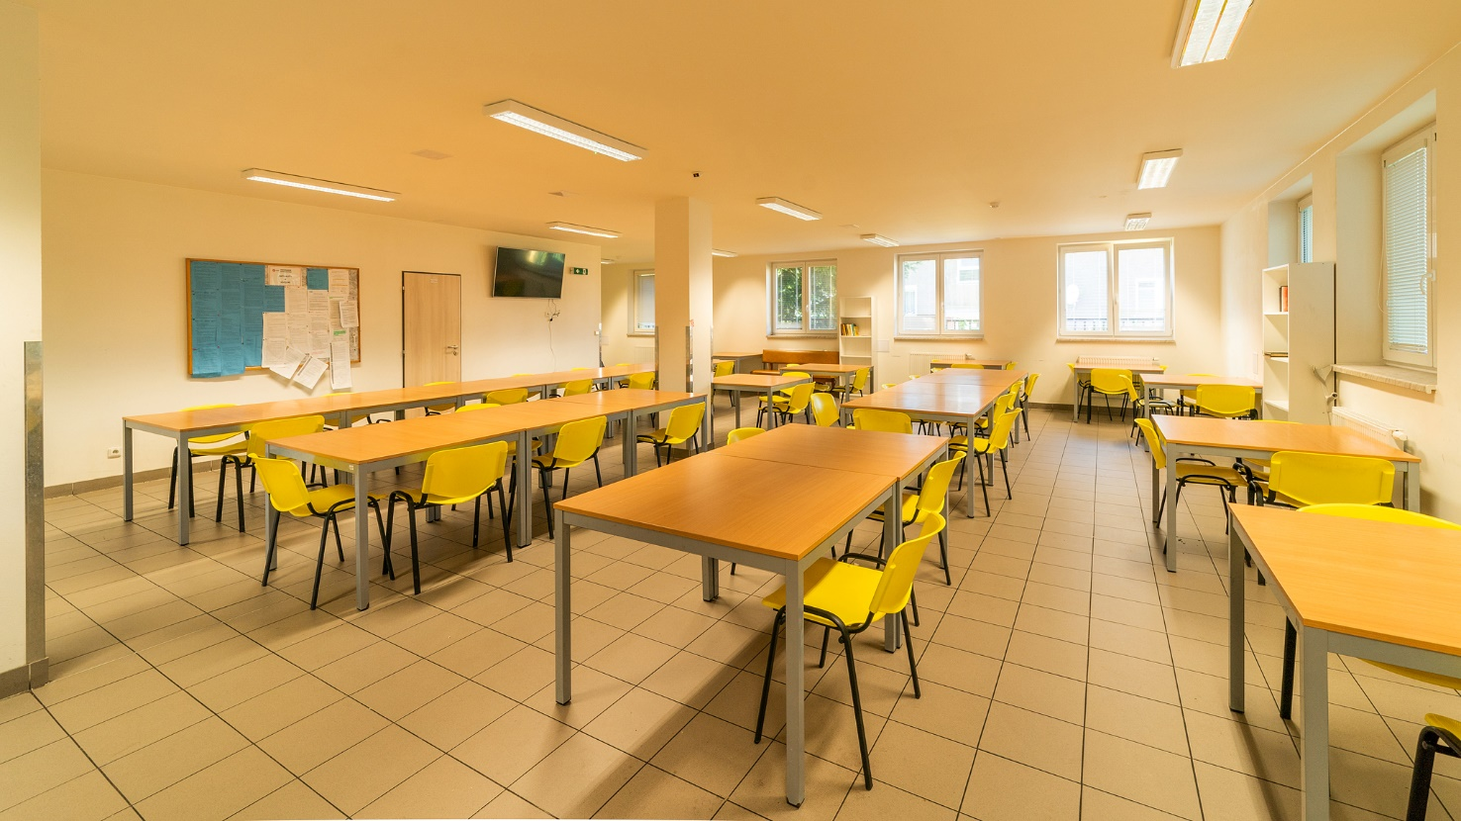
IROP a Sociálnější a inkluzivnější
Česko
Sociální infrastruktura
    Infrastruktura pro sociální služby podle zákona č. 108/2006 Sb.
    Deinstitucionalizace sociálních služeb za účelem sociálního začleňování
    Sociální bydlení – pořízení a adaptace bytů, bytových domů a nebytových prostor pro potřeby sociálního bydlení

Slide 11
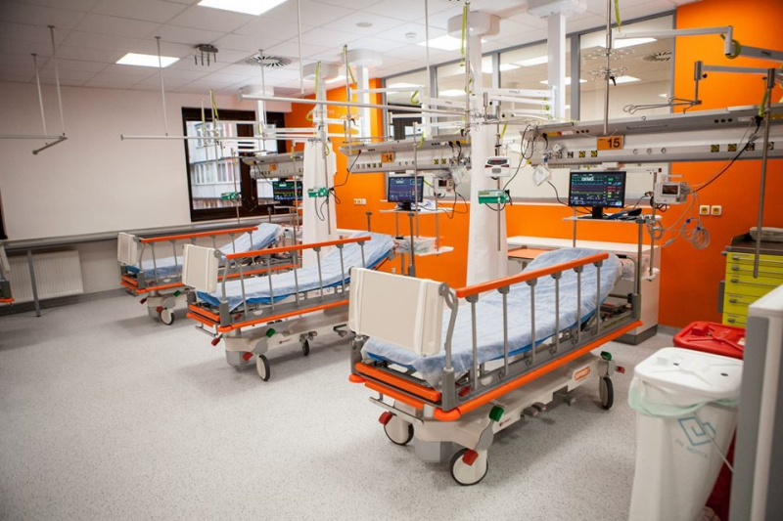
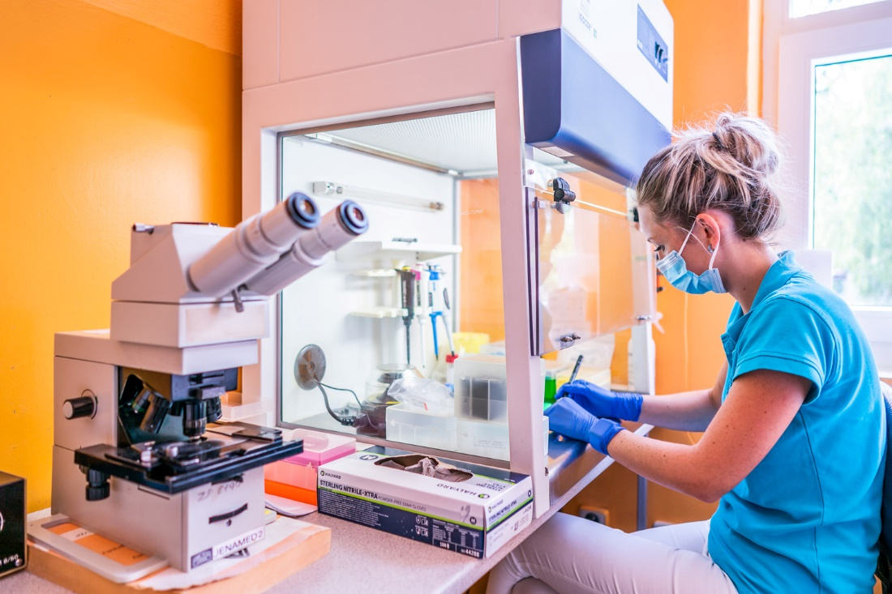
IROP a Sociálnější a inkluzivnější Česko
Infrastruktura ve zdravotnictví
    Primární péče
    Integrovaná péče, integrace zdravotních a sociálních služeb
    Podpora ochrany veřejného zdraví

Slide 12
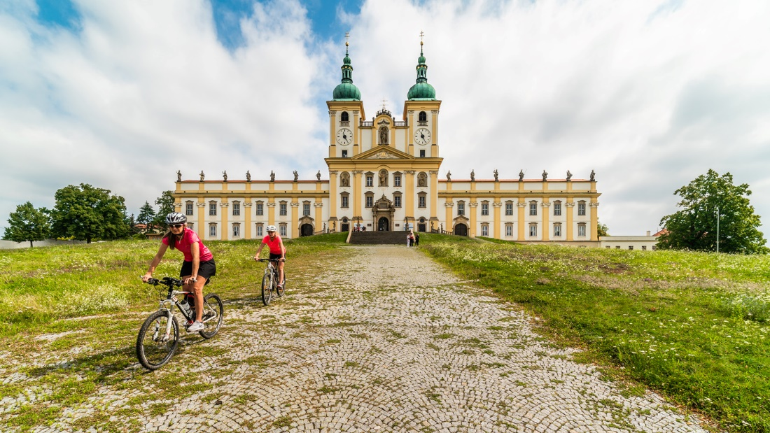
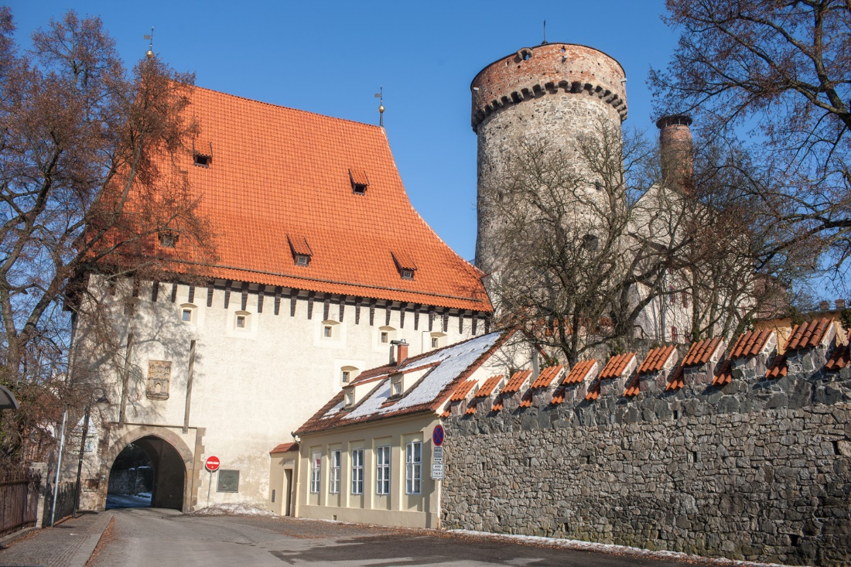
IROP a Sociálnější a inkluzivnější Česko
Kulturní dědictví a cestovní ruch
Revitalizace a vybavení pro činnost památek přispívající k ochraně kulturního dědictví
Revitalizace, odborná infrastruktura a vybavení pro činnost muzeí a knihoven
Veřejná infrastruktura udržitelného cestovního ruchu

Slide 13
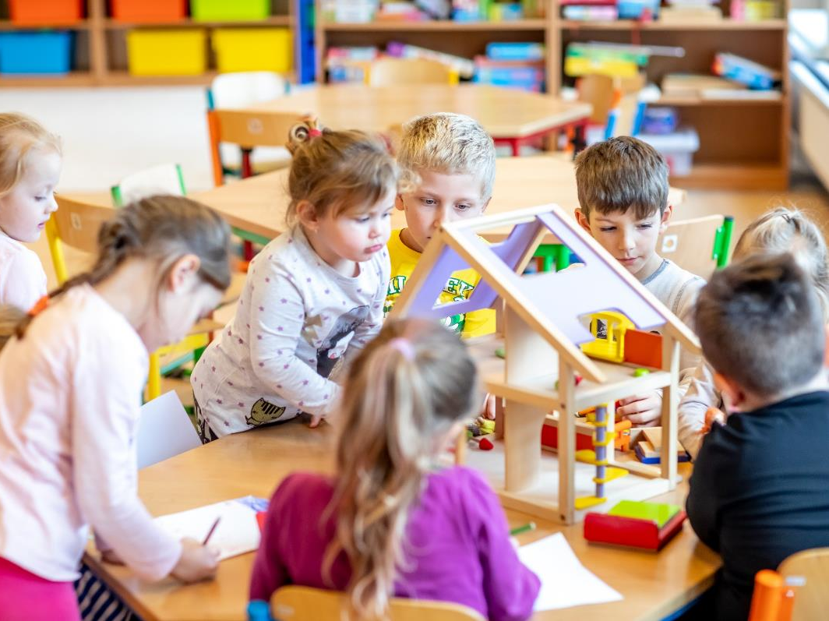
IROP a Česko bližší občanům
Komunitně vedený místní rozvoj
  Infrastruktura pro bezpečnou nemotorovou dopravu
  Infrastruktura pro cyklistickou dopravu
  Revitalizace veřejných prostranství
  Podpora jednotek sboru dobrovolných hasičů kategorie II, III, V (požární zbrojnice a technika, zdroje požární vody)
  Rekonstrukce infrastruktury
  mateřských škol a zařízení péče
  o děti typu dětské skupiny (jesle)
  Infrastruktura základních škol
    ve vazbě na odborné učebny
  a rekonstrukce učeben
  neúplných škol

Slide 14
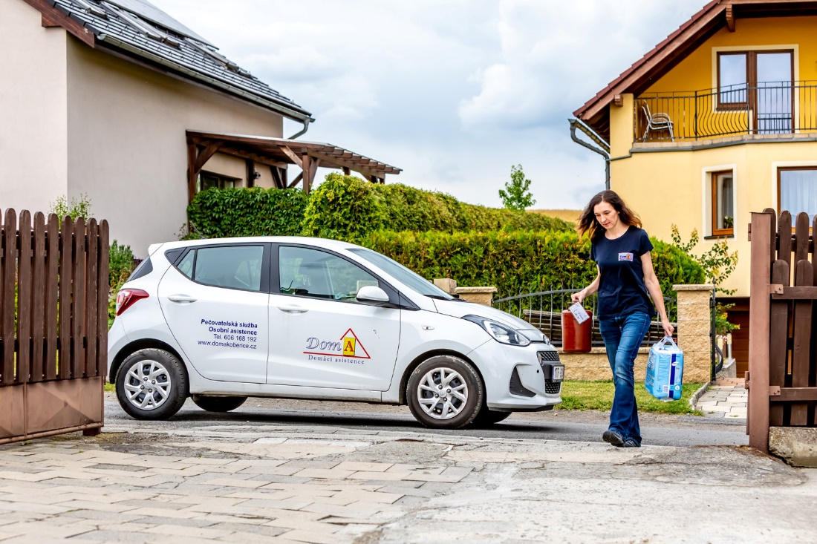
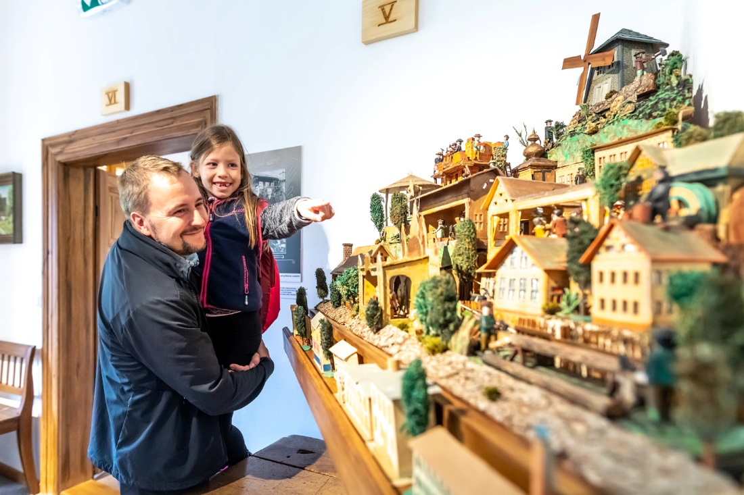
IROP a Česko bližší občanům
Komunitně vedený místní rozvoj
    Infrastruktura pro sociální služby
    Revitalizace kulturních památek
    Revitalizace a vybavení městských a obecních muzeí
    Rekonstrukce a vybavení obecních profesionálních knihoven
    Veřejná infrastruktura udržitelného cestovního ruchu

Slide 15
Návrh finanční podpory v jednotlivých oblastech IROP 2021 - 2027
Oblast podpory IROP | Finanční prostředky z EFRR* v IROP (Kč)
eGovernment | 10 547 801 659
Městská mobilita | 21 618 659 010
Veřejná prostranství | 14 640 615 392
IZS | 9 401 359 240
Silnice | 10 877 534 746
Vzdělávání | 15 047 921 902
Sociální infrastruktura | 9 679 604 844
Zdravotnictví | 12 869 055 285
Kultura a cestovní ruch | 9 449 982 490
Komunitně vedený místní rozvoj | 8 523 834 930
Technická pomoc | 2 218 910 408
Celkem | 124 875 279 906
*Evropský fond pro regionální rozvoj

Slide 16
Celkový přehled alokací do úrovně aktivit- část 1
Specifický cíl | Aktivita | % ze SC | Celkem alokace EFRR v Kč | Z toho ITI (cca) EFRR v Kč
SC 1.1 | eGovernment | 50,0% | 6 592 376 037 Kč | 129 946 829 Kč
SC 1.1 | eHealth | 20,0% | 2 636 950 415 Kč | 51 978 732 Kč
SC 1.1 | kyberbezpečnost | 30,0% | 3 955 425 622 Kč | 77 968 097 Kč
SC 2.1 | kolejová vozidla | 6,1% | 1 319 644 126 Kč | 392 959 211 Kč
SC 2.1 | ostatní vozidla | 28,5% | 6 163 284 115 Kč | 2 648 794 821 Kč
SC 2.1 | cyklostezky | 23,2% | 5 016 237 249 Kč | 1 534 530 291 Kč
SC 2.1 | dobíjecí stanice | 6,4% | 1 388 200 158 Kč | 613 998 767 Kč
SC 2.1 | telematika | 6,8% | 1 474 266 208 Kč | 806 598 274 Kč
SC 2.1 | terminály | 15,2% | 3 278 915 231 Kč | 1 508 304 085 Kč
SC 2.1 | bezpečnost | 13,8% | 2 978 111 923 Kč | 941 464 776 Kč
SC 2.2 | veřejná prostranství | 100,0% | 14 640 615 392 Kč | 4 736 312 182 Kč
SC 2.3 | PČR | 48,0% | 4 512 652 435 Kč | - Kč
SC 2.3 | ZZS | 20,0% | 1 880 271 848 Kč | - Kč
SC 2.3 | hasiči | 32,0% | 3 008 434 957 Kč | - Kč
SC 3.1 | silnice II. třídy | 100,0% | 10 877 534 746 Kč | - Kč

Slide 17
Celkový přehled alokací do úrovně aktivit
SC | aktivita | % ze SC | Celkem alokace EFRR v Kč | Z toho ITI (cca) EFRR Kč
SC 4.1 | MŠ | 25,0% | 3 761 980 476 Kč | 1 901 382 001 Kč
SC 4.1 | ZŠ | 43,0% | 6 470 606 418 Kč | 3 701 925 263 Kč
SC 4.1 | SŠ | 22,0% | 3 310 542 818 Kč | - Kč
SC 4.1 | neformální | 5,0% | 752 396 095 Kč | 374 246 867 Kč
SC 4.1 | speciální | 5,0% | 752 396 095 Kč | - Kč
SC 4.2 | sociální bydlení | 30,0% | 2 903 881 453 Kč | 669 180 974 Kč
SC 4.2 | sociální služby | 70,0% | 6 775 723 391 Kč | 1 708 763 410 Kč
SC 4.3 | urgentní příjmy | 38,0% | 3 888 199 851 Kč | - Kč
SC 4.3 | integrovaná péče | 23,5% | 2 404 544 644 Kč | - Kč
SC 4.3 | psychiatrie | 9,0% | 920 889 438 Kč | - Kč
SC 4.3 | paliativa | 6,0% | 613 926 292 Kč | - Kč
SC 4.3 | hygiena | 23,5% | 2 404 544 644 Kč | - Kč
SC 4.4 | památky | 40,0% | 3 779 992 996 Kč | 2 097 904 485 Kč
SC 4.4 | knihovny | 20,0% | 1 889 996 498 Kč | 697 702 242 Kč
SC 4.4 | muzea | 25,0% | 2 362 495 623 Kč | 872 127 803 Kč
SC 4.4 | cestovní ruch | 15,0% | 1 417 497 374 Kč | 523 276 682 Kč
SC 5.1 | CLLD | 100,0% | 8 523 834 930 Kč | - Kč
SC 6.1 | technická pomoc | 100,0% | 2 218 910 408 Kč | - Kč
Celkem |  | 100,0% | 124 875 279 906 Kč | 25 989 365 791 Kč
Z toho VRR |  | 3,69% | 4 604 709 772 Kč | - Kč
Z toho PR |  | 41,03% | 51 234 808 924 Kč | 11 071 371 734 Kč
Z toho MRR |  | 55,28% | 69 035 761 210 Kč | 14 917 994 057 Kč

